Slide 1
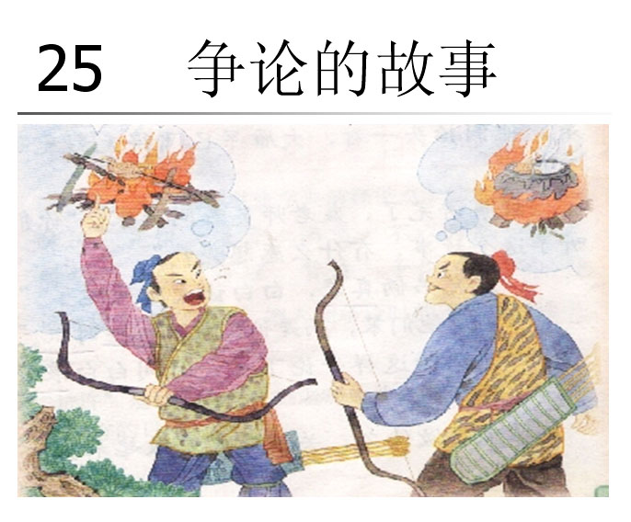

Slide 2

我会读
kǎo
píng
zàn
bèn
烤
评
赞
笨
pōu
zhuā
jiàn
剖
抓
键

Slide 3
我会读
烤
评
笨
赞 聚
剖
键 嫩 键

Slide 4

煮着吃 烤了吃 皮香肉嫩 争论不休
剖开 煮一半 烤一半 两全齐美
烟熏火燎 无影无踪 不以为然 聚精会神
评理 浪费 满意 时机 关键 赞 许

Slide 5

充饥
争论不休
评理
两全其美
可惜
无影无踪

Slide 6
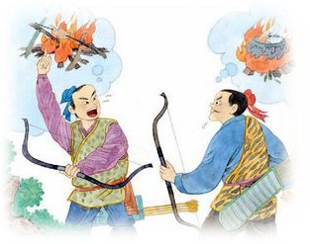
２５ 争论的故事
第一部分（１～５）
第二部分（６～１１）
讲盛老师讲故事。
主要讲盛老师启发同学们谈听了故事后的感想。

Slide 7

第一部分：盛老师讲故事
起因
经过
结果

Slide 8
起因
兄弟俩看到大雁( ) 想( ) 充饥，
经过
兄弟俩为怎样吃大雁( ) 并跑到村里找人( )
结果
他俩找到了一个( ) 的办法，可大雁( )

Slide 9
哥哥说“我要是能把大雁射下来就煮着吃。”
弟弟说：“再好的东西，一煮还有什么味道呢？依我看，只有用火烤才好吃。”
哥哥 ，大声争辩道：“你这话不对，大雁就该煮了吃。烤了吃，烟熏火燎的，能有什么好味道？”
不以为然
弟弟很不服气：“鸭子不是可以烤了吃吗？皮香肉嫩，味道多美呀！为什么大雁就不行呢？”

Slide 10
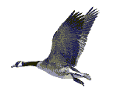

字典中对“然”有这样三种解释
①是，对
②代词，这样
③尾词，表示状态，突然，忽然，显然
“不以为然”这个词中“然”是什么意思？
①是，对

Slide 11
争论不休
（1）停止
“休”在字典里有以下几种解释：
（1）停止
（2）休息
（3）表示禁止或劝阻
你能找准“争论不休”中“休”字的解释吗？

Slide 12
第二部分：同学们说感受
“这兄弟俩真笨，白白让大雁飞跑了。”
“不是他们笨，而是他们没有抓住时机。”
“兄弟俩这样争论下去，时间白白浪费了。”
“不管做什么，关键是要先做起来。”
…………
综合同学们的感受，你认为这则故事告诉我们什么道理？

Slide 13
………… 十二个小圆点
课文中表示同学们还有好多感想，
作者没写出来。
如果是整段文章或诗行的省略，可以使用１２个小圆点来表示

Slide 14
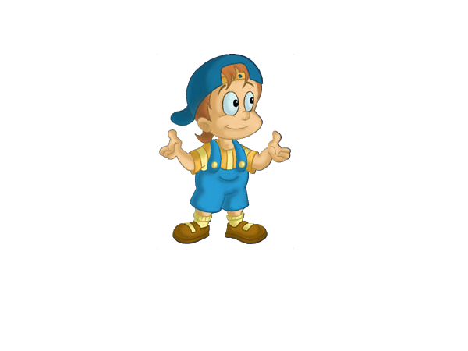
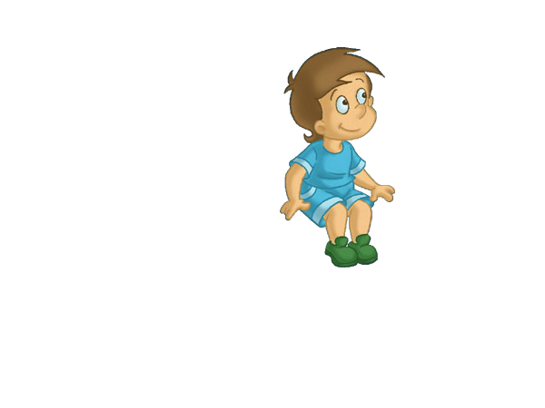

演一演

Slide 15
听了这个故事，
你懂得了什么？

Slide 16
无论做什么事
都要善于抓住时机，不能浪费时间，要
先做起来再说。

Slide 17

机不可失，时不再来。
不管做什么，关键是要先做起来。

Slide 18
建（建 设）
健（健 康）
键（关 键）
考（ 考 试）
烤 （火 烤）
剖（剖 开）
倍（加 倍）
陪（陪 伴）
培（培 土）
赔（赔 钱）
辩（争辩）
辨（分辨）
辫（辫子）
瓣（花瓣）

Slide 19
选择适当的关联词语填空。
不是……而是……
不仅……而且……
不管……都……
⑴ 西沙群岛（ ）风景秀丽，（ ）
物产丰富。
⑵ （ ）他们笨，（ ）他们没有抓
住时机。
⑶ （ ）在校内或校外，我们（ ）
应讲文明。
不仅
而且
不是
而是
不管
都

Slide 20
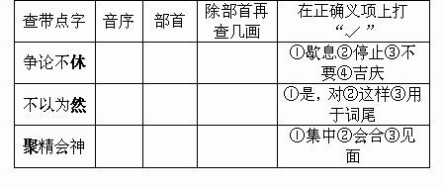

Slide 21
1、填空：
这个故事的起因是兄弟俩想射下（ ）充饥，经过是兄弟俩为（ ）争论不休，
并跑到村里找人（ ），结果是他俩找到了一个（ ）的办法，可大雁早已飞得（ ）。
2、在你的日常生活中，有没有过争论？
仿照课文写下来！

Slide 22
历史故事中没有抓住时机的例子：
《卧薪尝胆》中的吴王夫差
楚汉争霸时，项羽因为没有把握机会，在摆鸿门宴时，未干掉刘邦，最后让刘邦溜掉，成为千古遗憾。
中了“空城计”的司马懿

